Slide 1

PHÒNG GIÁO DỤC VÀ ĐÀO TẠO QUẬN LONG BIÊN
CHÀO ĐÓN CÁC CON
ĐẾN VỚI TIẾT
MĨ THUẬT LỚP 1

Slide 2

PHÒNG GIÁO DỤC VÀ ĐÀO TẠO QUẬN LONG BIÊN
MĨ THUẬT LỚP 1
Chủ đề : Gia đình
Bài : Bình hoa muôn sắc
Tiết 2: Vẽ tranh bình hoa

Slide 3


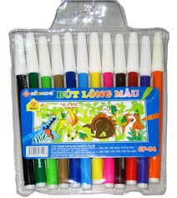

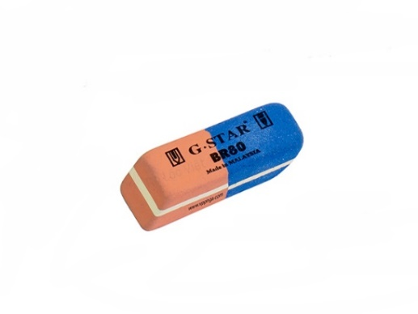

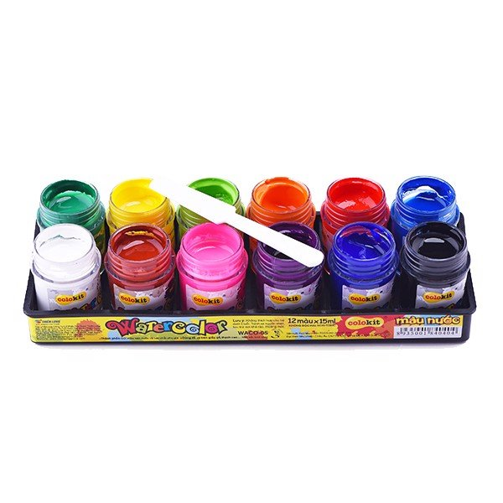
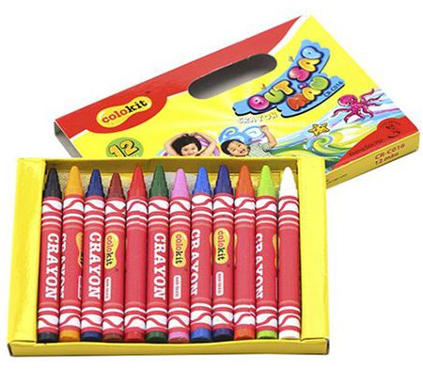

ĐỒ DÙNG

Slide 4
YÊU CẦU CẦN ĐẠT
Nhận biết được cách vẽ và trang trí một bình hoa theo ý thích.
Vẽ và trang trí được bình hoa bằng nét, màu, chấm…
Biết thêm vẻ đẹp của đồ vật, thêm yêu mến môn mĩ thuật.
Giới thiệu, chia sẻ sản phẩm của mình với người thân, thầy cô, bạn bè.

Slide 5

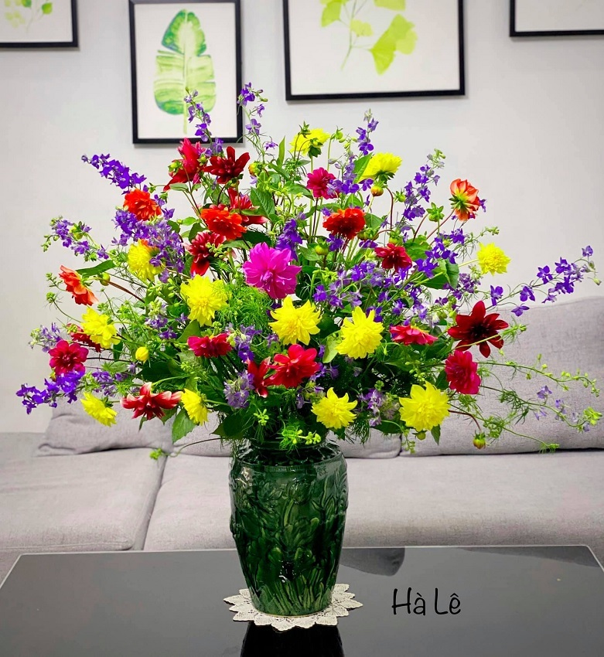
HOẠT ĐỘNG 1: KHÁM PHÁ
1
2
Kể tên loại hoa mà em biết?
Em thấy hình dáng và màu sắc của lọ hoa như thế nào?

Slide 6

HOẠT ĐỘNG 1: KHÁM PHÁ
1
2
1. Lọ hoa cúc trắng và hoa hồng vàng, lọ hoa cắm rất nhiều bông hoa và tỏa ra xung quanh rất đẹp mắt. Lọ hoa màu vàng hình bầu dục, được thiết kế có tay cầm – trang trí đẹp mắt.
2. Lọ hoa thược dược và violet tím, hoa thược dược nhiều màu: Đỏ, hồng, vàng, hoa cao, cành mềm, các cành hoa được cắm tỏa ra xung quanh rất đẹp mắt, lọ hoa rực rỡ với nhiều sắc màu nổi bật. Chiếc lọ có hình dạng chữ nhật đứng, màu xanh, cổ lọ thắt nhỏ lại,

Slide 7
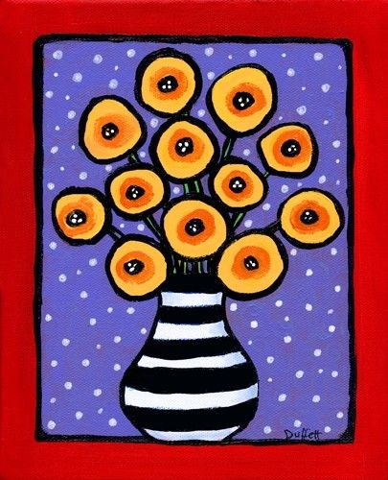
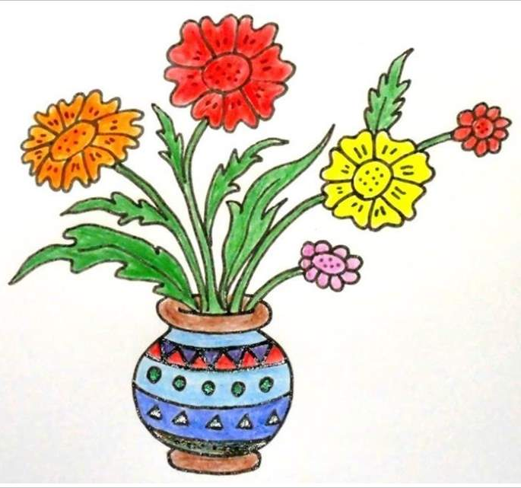
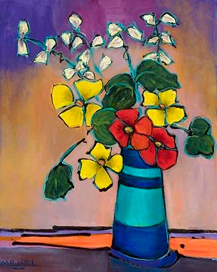
2
1
3
Hình dáng và màu sắc của các chiếc lọ như thế nào?
Em hãy nhận xét cách vẽ hoa của các bức tranh?
Theo em, nền của bức tranh nên trang trí và vẽ màu như thế nào?
Hình dáng của các chiếc lọ khác nhau: Có lọ dạng hình tròn, có lọ dạng hình chữ nhật, được trang trí họa tiết và màu sắc khác nhau.
Mỗi bình hoa vẽ các loại hoa khác nhau, có lọ vẽ 1 loại hoa, có lọ vẽ nhiều loại hoa với hình dáng hoa, màu sắc đa dạng, phong phú và đẹp mắt.
Nên vẽ màu và trang trí nền của bức tranh theo ý thích.

Slide 8
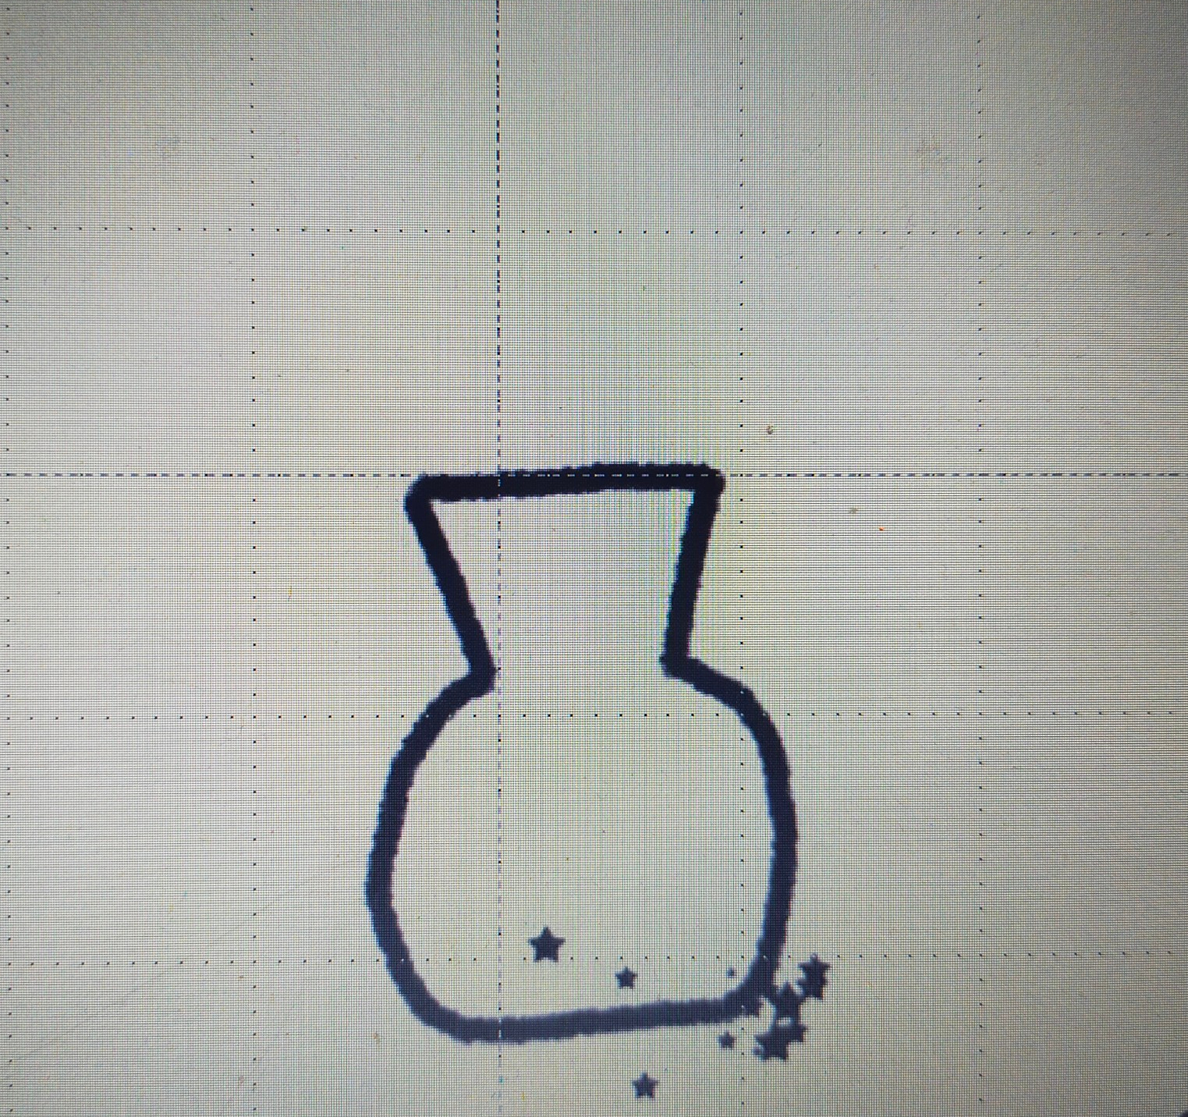
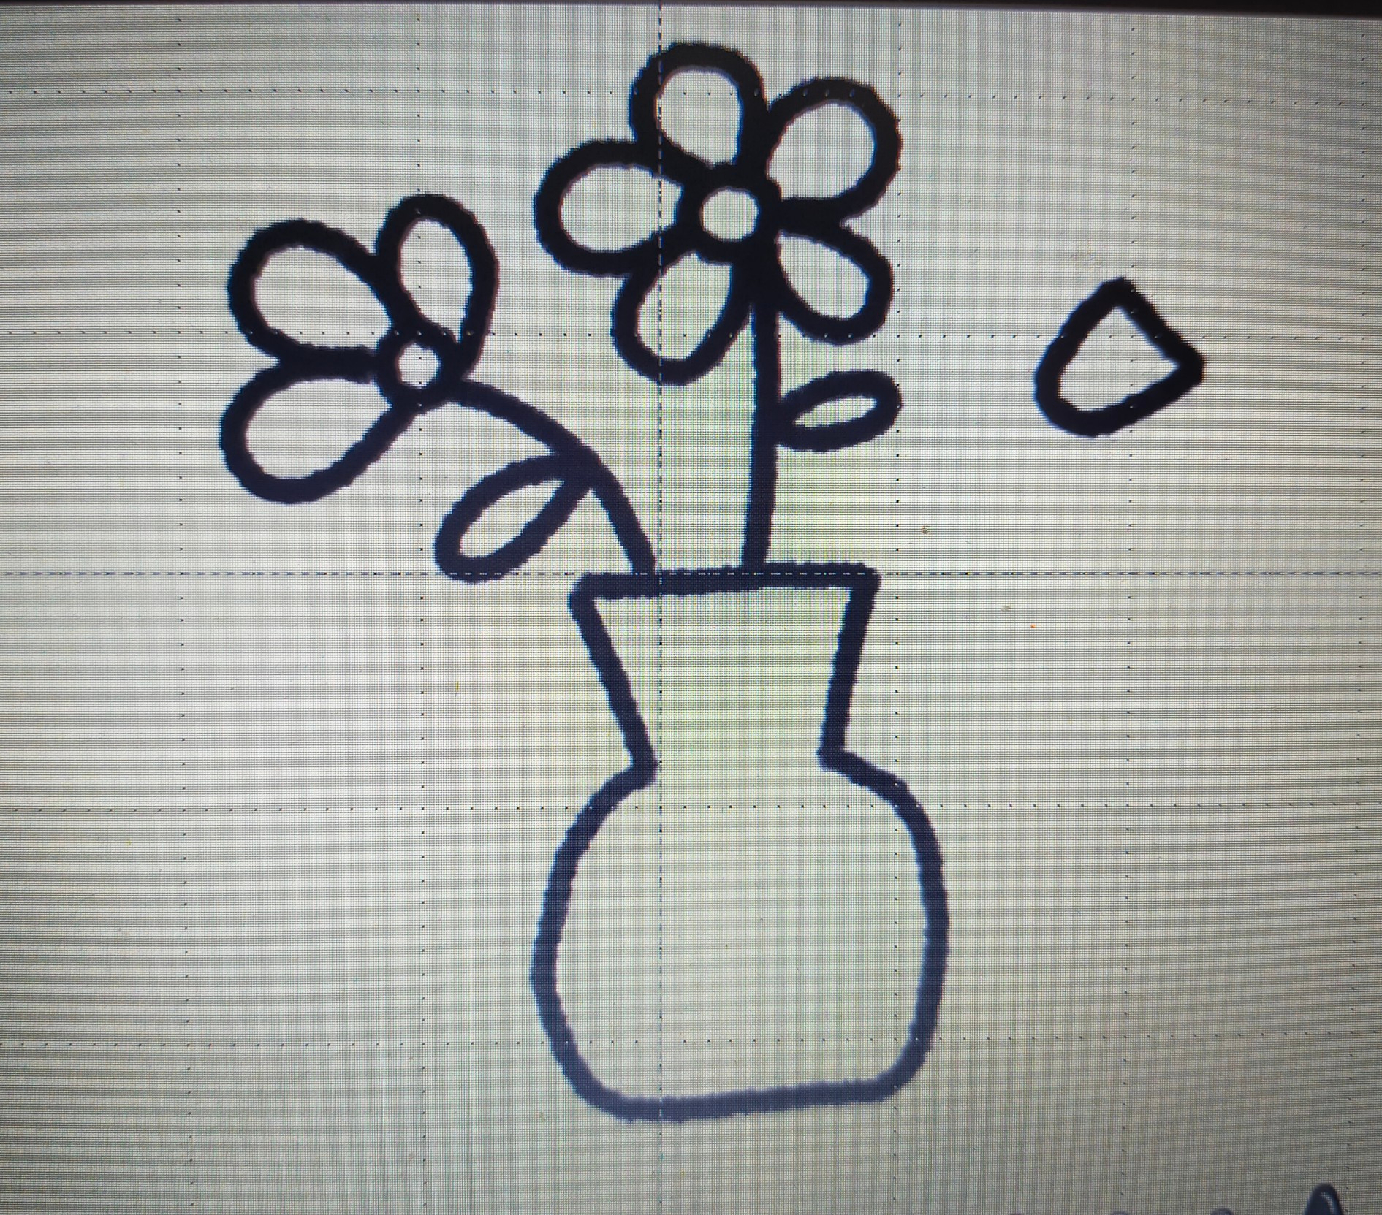
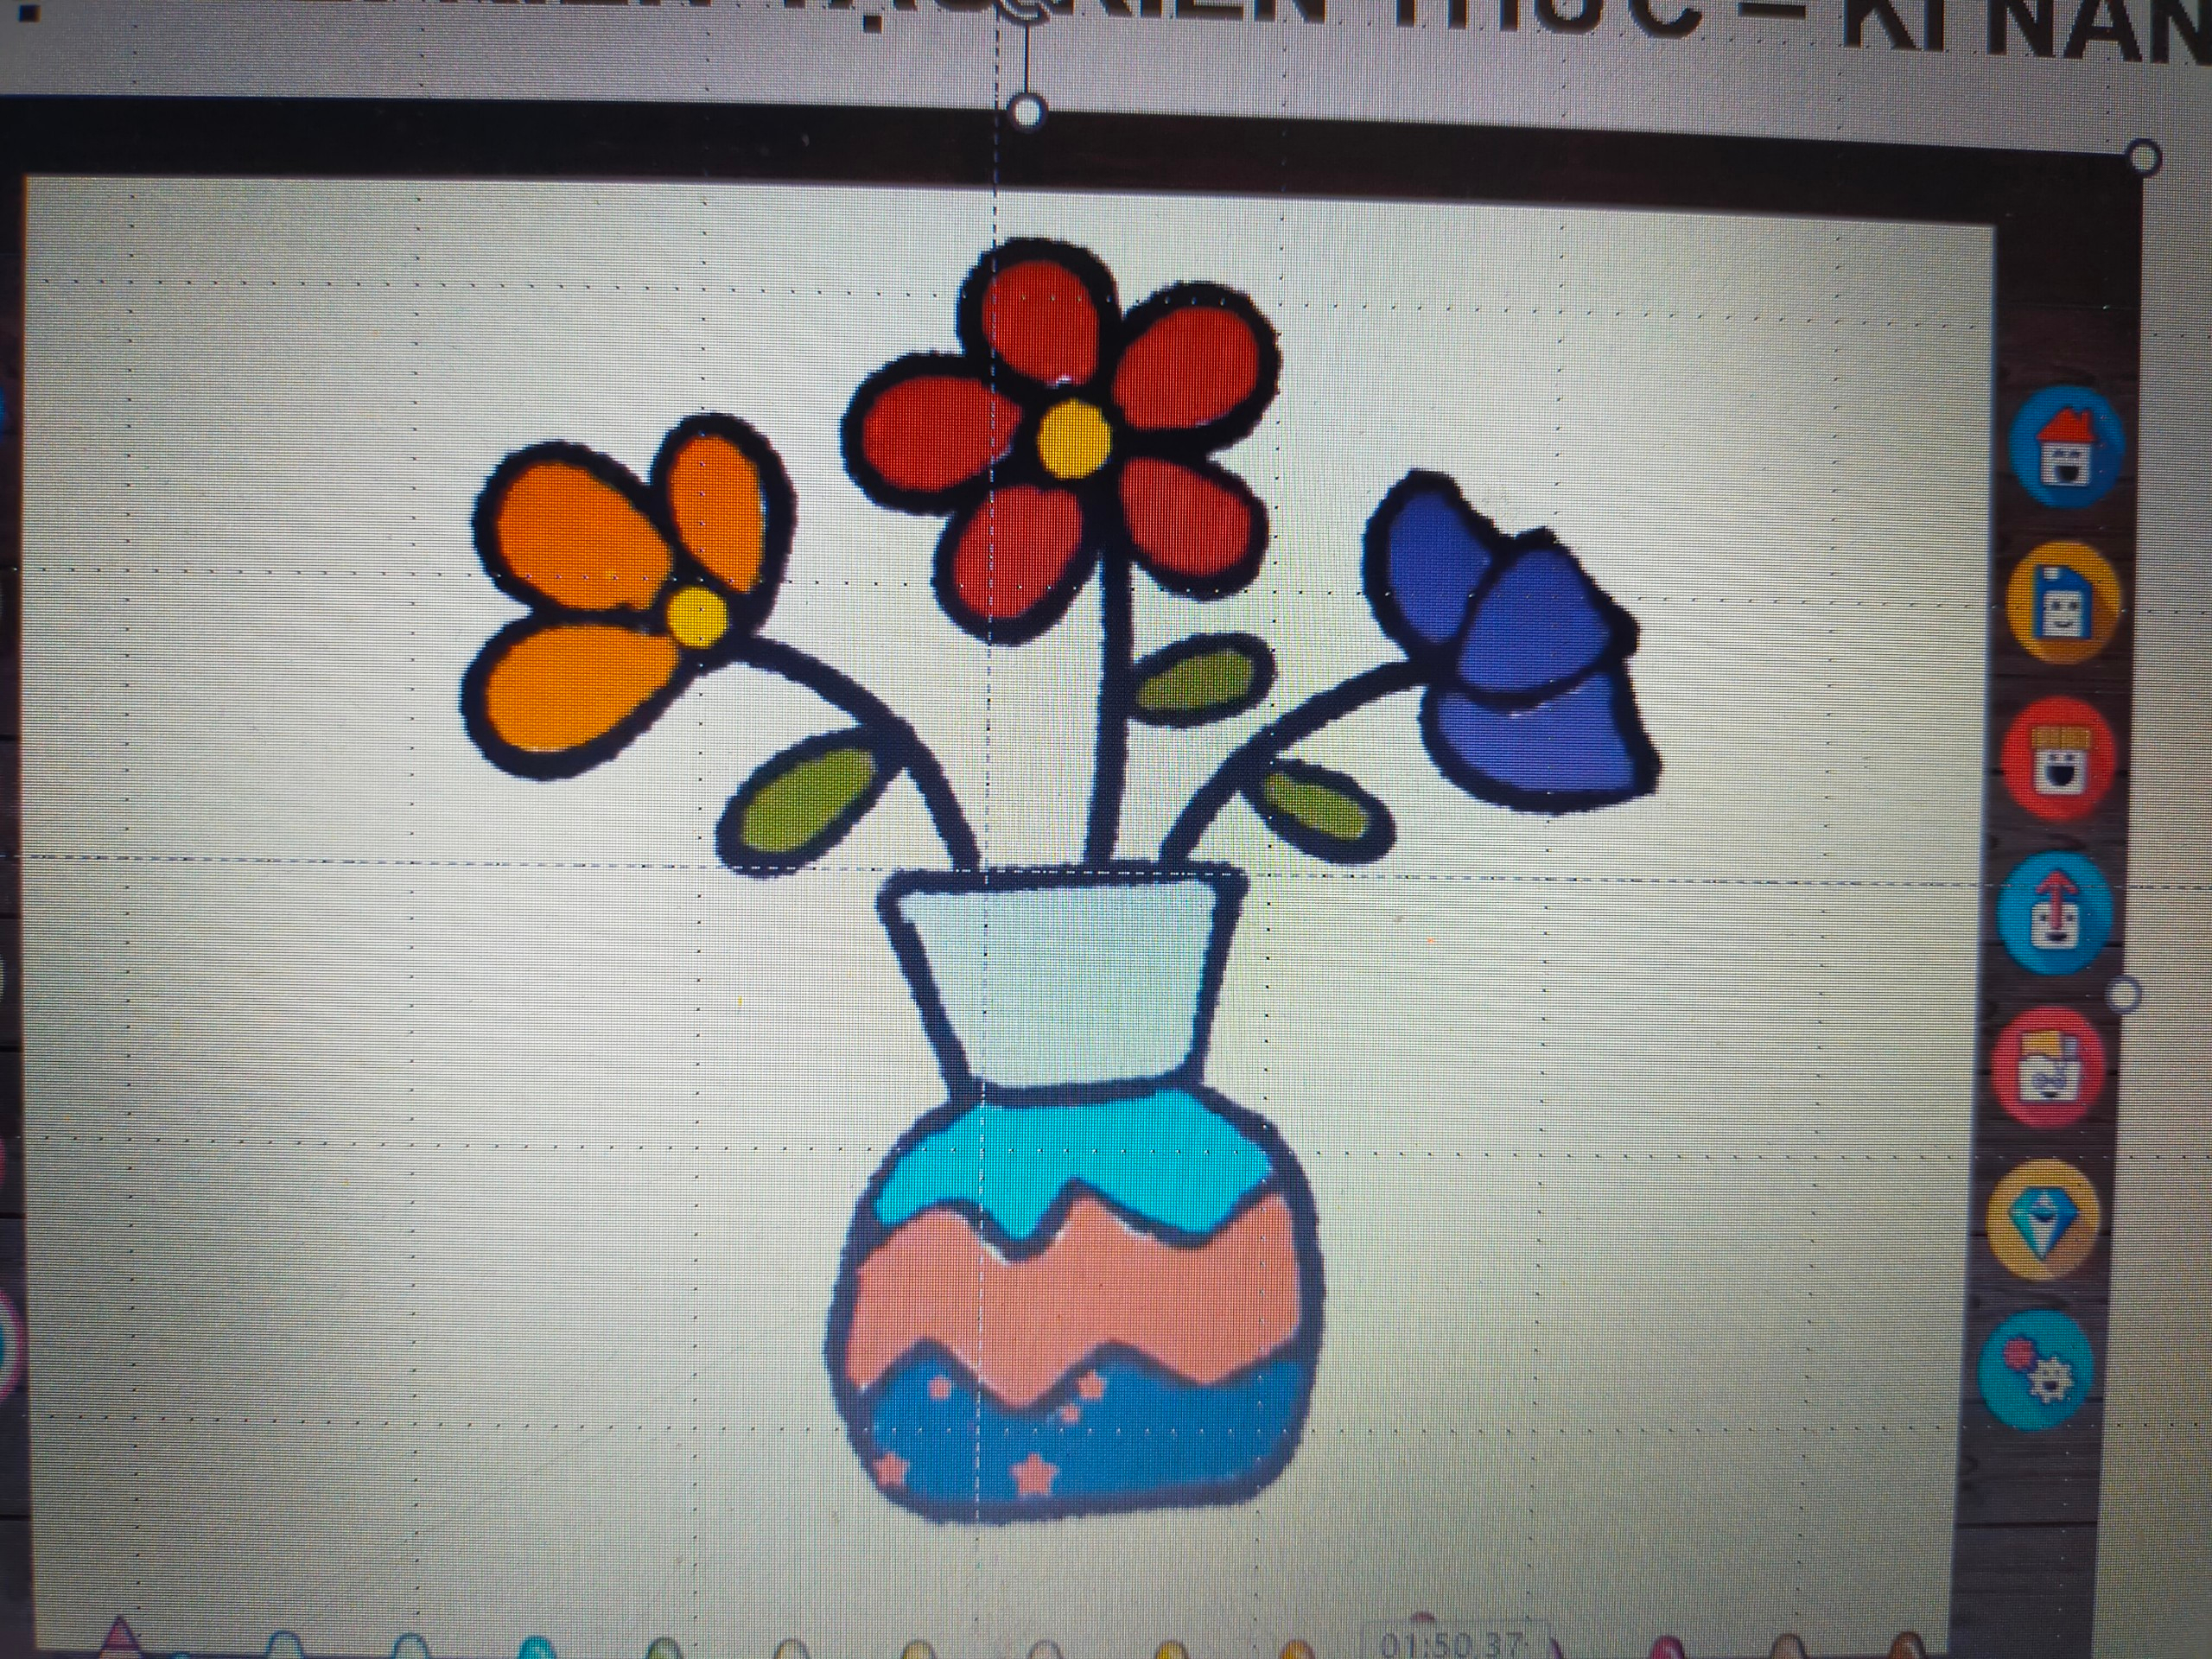
HOẠT ĐỘNG 2: KIẾN TẠO KIẾN THỨC – KĨ NĂNG
Bước 1: Vẽ lọ hoa
Bước 2: Vẽ các cành hoa
Bước 3: Vẽ màu, hoàn thiện bức tranh

Slide 9
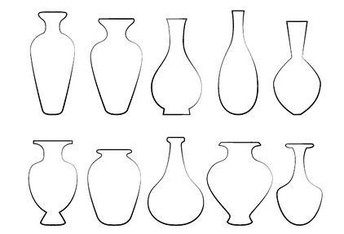
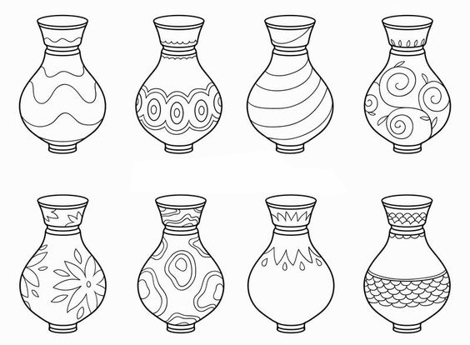

Slide 10
HOẠT ĐỘNG 3:
LUYỆN TẬP – SÁNG TẠO
Em hãy vẽ một bức tranh lọ hoa theo ý thích.

Slide 11
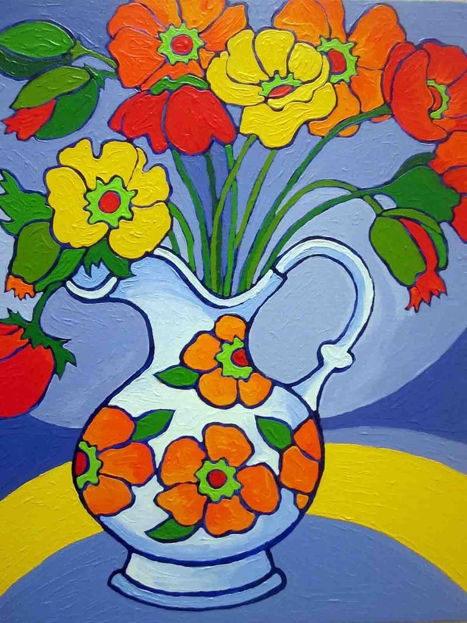

Slide 12
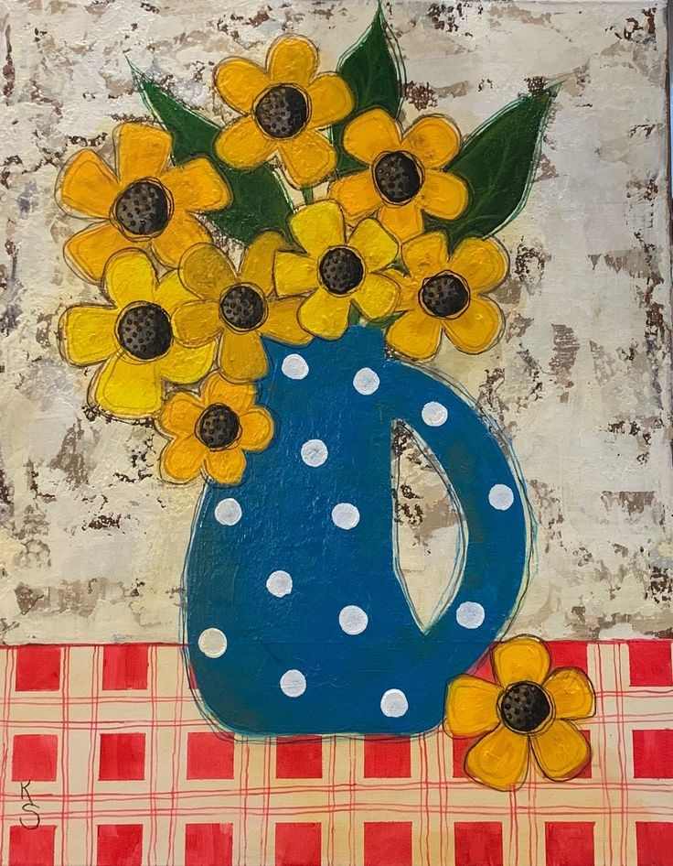

Slide 13


Slide 14


HOẠT ĐỘNG 4:
PHÂN TÍCH – ĐÁNH GIÁ
- Giới thiệu bức tranh của em cho người thân và thầy cô, bạn bè biết nhé!

Slide 15
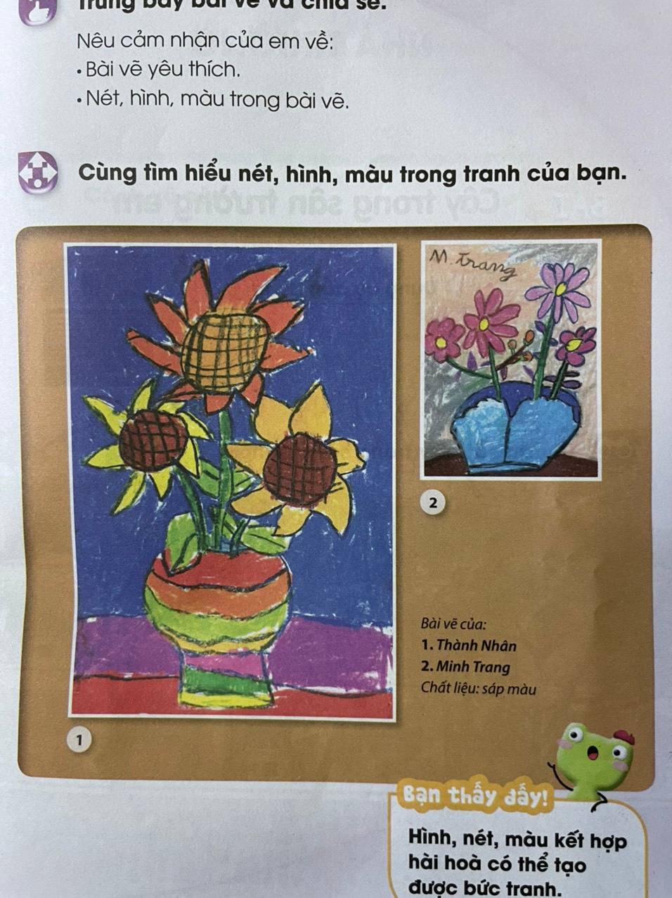
HOẠT ĐỘNG 5:
VẬN DỤNG – PHÁT TRIỂN

Slide 16

DẶN DÒ
Hoàn thành bài đầy đủ, chụp gửi cho cô giáo.
Chuẩn bị đồ dùng cho bài học sau.

